Slide 1
BÁO CÁO THỰC TẬP TỐT NGHIỆP
NGHIÊN CỨU VÀ CẢI TIẾN HỆ THỐNG REFERRAL MARKETING 1.0
TRỊNH ĐÌNH PHÚC | Đơn vị TT: Công ty cổ phần DevNET GVHD: Tiến sĩ Phan Thanh Sơn

Slide 2
Nội Dung:
Giới thiệu đơn vị thực tập
Đối tượng nghiên cứu
Nhiệm vụ
Kết quả đạt được
Kết luận

Slide 3
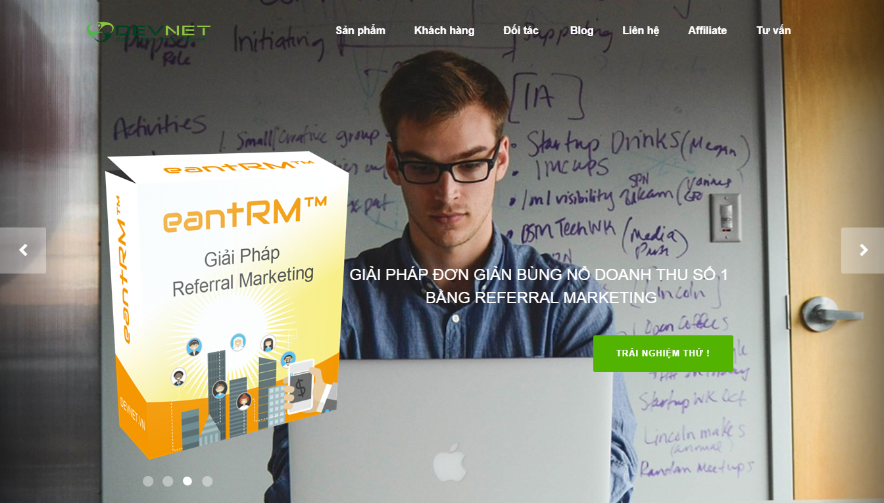
Giới thiệu đơn vị thực tập
Công ty cổ phần DevNET thuộc Công ty cổ phần thương mại dịch vụ Y Đức ra đời vào tháng 10 năm 2015.

Slide 4
Giới thiệu đơn vị thực tập
Tầm nhìn, sứ mệnh:
Trở thành một công ty hàng đầu triển khai các giải pháp công nghệ ứng dụng – công cụ quản lý hiệu quả cá nhân và doanh nghiệp.
Tiên phong trong các ứng dụng giải pháp ngành y – dược - sức khỏe.
Phát triển cộng đồng lõi công nghệ đào tạo phát triển nguồn nhân lực Miền Trung.

Slide 5
Đối tượng nghiên cứu
Referral Marketing
RM được gọi là tiếp thị “truyền miệng”, đó là khi mọi người mua hàng dựa trên ý kiến và ảnh hưởng của người khác. Đây là một trong những cách tiếp thị hiệu quả nhất
Nhắm đúng đối tượng
Yếu tố niềm tin
Phạm vi và tốc độ ảnh hưởng

Slide 6
Nghiệm Vụ
Nghiên cứu hệ thống RM
Tiến hành cài đặt hệ thống API eAntRM & Website RM
Kiểm tra đồng bộ xuất file
Xây dựng SAD của hệ thống RM 2.0
Tối ưu hóa tốc độ truy vấn

Slide 7
Kết quả đạt được
Nghiên cứu hệ thống RM
Tiến hành cài đặt hệ thống API eAntRM & Website RM
Kiểm tra đồng bộ xuất file
Xây dựng SAD của hệ thống RM 2.0
Tối ưu hóa tốc độ truy vấn

Slide 8
Đánh giá
Lý Thuyết | Thực Tiễn
Khung giờ làm việc và báo cáo cần phải ràng buộc, thường xuyên kiểm tra | Các khung giờ làm việc, mốc báo cáo được tổ chức theo từng ngày- tháng - quí và đặc biệt nêu cao tinh thần tự giác, cần tự đặt ra mục tiêu cá nhân cho từng giai đoạn
Các tính năng của một phần mềm khi thực hiện xong coi như hoàn chỉnh | Mỗi tính năng, chức năng sau khi thực hiện xong cần phải tính đến các bước mở rộng phát triển sau này
Các công nghệ được áp dụng ít có sự đổi mới | Các công nghệ được cập nhật đổi mới từng ngày, cần có sự đổi mới và thích nghi tích hợp giữa các phiên bản cũ và mới
Một phần mềm được thực hiện xong ít được tận dụng và phát triển | Phần mềm được xây dựng xong phải có tài liệu lưu trữ, bàn giao cho việc tận dụng và phát triển vòng đời tiếp theo
Các chức năng đề ra khá cơ bản nên yêu cầu phải được hoàn thành | Các chức năng đề ra có thể không được hoàn thành và đóng lại do một số nguyên nhân về công nghệ, sự logic gắn kết với các chức năng khác

Slide 9
NGHIÊN CỨU VÀ CẢI TIẾN HỆ THỐNG REFERRAL MARKETING 1.0
Cảm ƠN ĐÃ LẮNG NGHE!
TRỊNH ĐÌNH PHÚC | Đơn vị TT: Công ty cổ phần DevNET GVHD: Tiến sĩ Phan Thanh Sơn

Slide 10
